Slide 1
Análise de Algoritmos IAL 501
Aula 03
Grace Borges

Slide 2
Objetivo da Aula
Correção de atividades
Análise da ordenação por inserção
Ordem de Crescimento
Notação Teta
Atividades

Slide 3
Atividade 6
Escreva a função minimax(), cuja chamada minimax (v[ ], n, &a, &b), recebe um vetor v, com n valores reais, devolve em a o menor valor dentre aqueles armazenados no vetor e devolve em b o maior deles.
Enuncie os invariantes de laço e prove que sua solução está correta.

Slide 4
Algoritmo Minimax
void Minimax (float v[], int n, float *a, float*b){
int j;
*a = *b = v[0];
for (j = 1; j < n; j++){
if (v[j] < *a) *a = v[j];
if (v[j] > *b) *b = v[j];
}
}
A iteração controlada pelo for tem os seguintes invariantes:
no início de cada iteração, *a é um elemento mínimo de v[0..j-1];
no início de cada iteração, *b é um elemento máximo de v[0..j-1];

Slide 5
Correção: Minimax (parte 1)
Inicialização:
Quando j=1, o vetor v[0..j-1] consiste apenas no único elemento v[0].
Assim, *a contém o menor valor armazenado em v[0], que é ele mesmo e *b contém o maior valor armazenado em v[0], que é ele mesmo;
Isso mostra que os invariantes são válidos antes da primeira iteração.

Slide 6
Correção: Minimax (parte 2)
Manutenção:
Seja j um valor qualquer dado por 1 < j < n.
Dentro do laço for o valor de *a é atualizado para v[ j ] sempre que v[ j ] contém valor menor do que o armazenado em *a. Isso garante que, ao incrementar j para a próxima iteração do laço temos em *a o menor valor do vetor v[0..j-1];
O mesmo raciocínio pode ser utilizado para garantir que em *b temos o maior valor do vetor v[0..j-1];
Assim, a cada iteração do laço, preserva-se os invariantes.

Slide 7
Correção: Minimax (parte 3)
Término: A condição que provoca o término do laço for é que j = n. Substituindo j por n no enunciado dos invariantes de laço, temos que:
*a é um elemento mínimo de v[0..n-1];
*b é um elemento máximo de v[0..n-1];
Observando que v[0..n-1] é o vetor inteiro dado no início do problema, concluímos que *a possui o elemento mínimo do vetor v e *b possui o elemento máximo. Portanto o algoritmo está correto.

Slide 8
Atividade 02
Suponha que estamos comparando implementações de ordenação por inserção e ordenação por intercalação na mesma máquina.
Para entradas de tamanho n, a ordenação por inserção é executada em 8n² passos, enquanto a ordenação por intercalação é executada em 64n lg n passos.
Para quais valores de n a ordenação por inserção supera a ordenação por intercalação?

Slide 9
Atividade 02
n | Inserção = 8n² | Intercalação = 64n lg n
2 | 32 | 128,00
4 | 128 | 512,00
8 | 512 | 1.536,00
16 | 2.048 | 4.096,00
32 | 8.192 | 10.240,00
40 | 12.800 | 13.624,14
43 | 14.792 | 14.933,08
44 | 15.488 | 15.373,76
64 | 32.768 | 24.576,00
O que isso quer dizer??? Em que é útil?

Slide 10
Atividade 03
Qual o menor valor de n tal que um algoritmo cujo tempo de execução é 100n² funciona mais rapidamente que um algoritmo cujo tempo de execução é de 2^{n} na mesma máquina?
n | 100n² | 2^{n}
2 | 400 | 4
4 | 1.600 | 16
8 | 6.400 | 256
14 | 19.600 | 16.384
15 | 22.500 | 32.768
16 | 25.600 | 65.536
Para valores muito grandes, qual o melhor algoritmo?

Slide 11
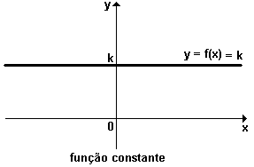
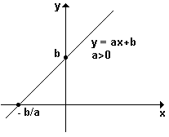
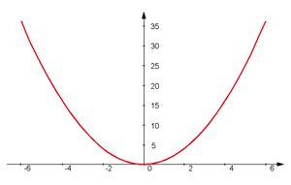
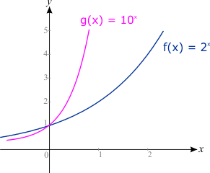
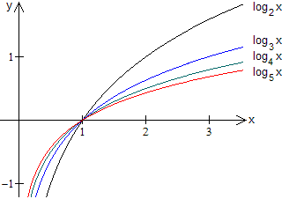
Comportamento de funções
Função linear
Função quadrática
Função exponencial
Função Logaritmica

Slide 12
Análise de algoritmos
Por que o “tamanho da entrada” de um algoritmo é tão importante?
Em geral, o tempo de execução cresce com o tamanho da entrada;
Por isso tradicionalmente descrevemos tempo de execução de um programa em função da sua entrada;
Tempo de execução: é o número de operações “básicas” ou passos executados;
Para o exemplo a seguir, vamos considerar que cada linha do código leva um tempo constante para executar;

Slide 13
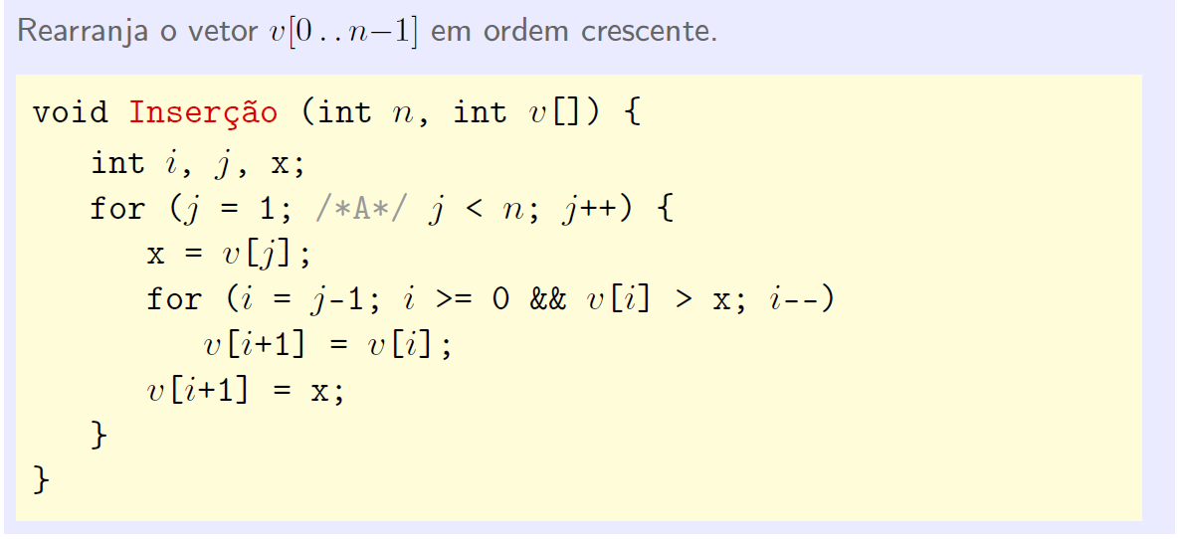
Ordenação por inserção (Insertion Sort)
C1
C2
C3
C4
C5
C6
1
n - 1
n - 1
(*)
(*)
n - 1
No pior caso, ou seja o vetor está ordenado decrescente, temos que o 2º for percorre sempre de j-1 até 0, assim, essas linhas ocorrem:
1 + 2 + 3 + 4 + 5 +...+ (n – 1) + n vezes = n * (n + 1) / 2 (*)

Slide 14
Cálculo do tempo de execução
T(n) = c1*1 + c2*(n-1) + c3*(n-1) + c6*(n-1) + c4*(n*(n + 1)/2) + c5*(n*(n+1)/2)
T(n) = c1 + c2*n – c2 + c3*n - c3 + c6*n – c6 + (c4/2)*n² + (c4/2)*n + (c5/2)*n² + (c5/2)*n
T(n) = (c4/2+c5/2)*n² + (c2+c3+c4/2+c5/2)*n + (c1-c2-c3-c6)
T(n) = an² + bn + c ➔ função quadrática

Slide 15
E no melhor caso?
C1
C2
C3
C4
C5
C6
1
n - 1
n - 1
n - 1
0
n - 1
No melhor caso, não ocorre troca de posição:
T(n) = c1*1 + c2*(n-1) + c3*(n-1) + c4*(n-1) + c5+0 + c6*(n-1) =
T(n) = (c2 + c3 + c4 + c6) *n + (c1 - c2 - c3 – c4 – c6)
T(n) = an +b ➔ linear

Slide 16
Qual o foco da análise de Algoritmos?
Em geral, queremos identificar o comportamento do algoritmos no pior caso;
Por quê?
1. Garantia de que o algoritmo não vai demorar mais que esse tempo;
2. Para alguns algoritmos o pior caso acontece com frequência. Ex.: Busca no BD que não contém a informação.
3. O caso médio é quase tão ruim quanto o pior caso;

Slide 17
Ordem de Crescimento
Para facilitar a análise de nossos algoritmos usamos algumas abstrações:
Ignoramos custo real de cada instrução usando constantes (c_{i});
Observamos a taxa de crescimento ou ordem de crescimento do tempo de execução do algoritmo. Ou seja, importa identificarmos o comportamento da função que representa o tempo de execução;
Para isso, normalmente observamos o comportamento dos termos de maior ordem e descartamos os de ordem mais baixas e ignoramos o coeficiente constante do termo inicial. Ex.:
T(n) = an² + bn + c ➔ T(n) = Θ ( n² ) “teta de n ao quadrado”
T(n) = na+b ➔ T(n) = Θ ( n) “teta de n ”

Slide 18
Atividades (em duplas)
07. Expresse as seguintes funções em termos da notação Θ
n³/1000 -100n² – 10n + 3
100 n + n * (n – 2) + 50
30n + 10n * (2 lg n + 1024)
08. Faça a análise de tempo de execução do algoritmo Minimax. Existe melhor caso e pior caso? Justifique.
void Minimax (float v[], int n, float *a, float*b){
int j;
*a = *b = v[0];
for (j = 1; j < n; j++){
if (v[j] < *a) *a = v[j];
if (v[j] > *b) *b = v[j];
}
}

Slide 19
Atividades (em duplas)
09. Considere a função abaixo que verifica se um vetor está em ordem crescente. Faça a análise de tempo para o pior e melhor caso. Qual seria o melhor caso? E o pior?
int crescente(int v[], int n){
int i = 0;
while (i < n-1) {
if (v[i] > v[i+1])
return 0;
i++;
}
return 1;
}

Slide 20
Atividades (em duplas)
10. Suponhamos que você queira resolver um jogo de sudoku usando a estratégia mais simples: tentativa e erro. Para cada quadrado em branco, você tentaria uma possibilidade e se não desse certo, voltaria atrás e tentaria outra. Essa lógica teria tempo de execução de que ordem no pior caso? E no melhor caso? Explique seu raciocínio.

Slide 21
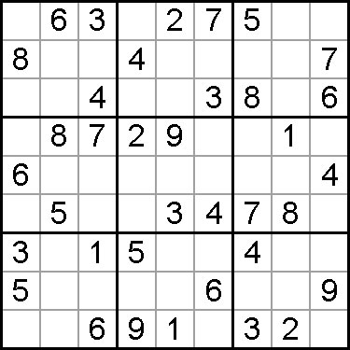
Sudoku

